Slide 1
ОБЗОР ОСНОВНЫХ ИЗМЕНЕНИЙ В СФЕРЕ ЗАКУПОК ТОВАРОВ, РАБОТ, УСЛУГ ДЛЯ ГОСУДАРСТВЕННЫХ И МУНИЦИПАЛЬНЫХ НУЖД
ЕВСТАШЕНКОВ АЛЕКСАНДР НИКОЛАЕВИЧ
Заместитель руководителя экспертно-консультационного центра Института госзакупок Сертифицированный преподаватель в сфере закупок
WWW.ROSZAKUPKI.RU

Slide 2
Основные изменения в сфере закупок
Унитарные предприятия переходят на Закон № 44-ФЗ и их закупки могут быть централизованы (с 01.01.2017)
Планирование по новым правилам (начиная с планов на 2017 год)
Импортозамещение по продуктам питания, а также радиоэлектронной продукции, «третий лишний» (ППРФ № 832 от 22.08.2016, ППРФ № 968 от 26.09.2016 )
Заказчик обязан отказаться в одностороннем порядке от контракта, если в ходе исполнения контракта узнает, что в заявке контрагента была недостоверная информация (с 01.09.2016)
СПИК (или региональный аналог) дает право стать единственным поставщиком (ст.111.3 и 111.4 с 01.09.2016)

Slide 3
Основные изменения в сфере закупок
Первые акты по нормированию (нормативные затраты, предельные цены и характеристики)
Штрафы для заказчиков за неправильное планирование закупок и обоснование НМЦК (с 15.07.2016)
Проектирование + СМР в одном лоте - только в случаях установленных Правительством (пока нет)
Новые правила закупок в строительстве (ст.110.1 и 110.2, с 04.07.2016)
Необходимость оставаться в рамках Техрегламентов и ГОСТов (с 01.07.2016)
Профстандарты в сфере закупок (с 01.07.2016)

Slide 4
Обсуждаемые изменения в сфере закупок в будущем
Полный переход на электронные закупки в Законе 44-ФЗ
Расширение практики типовых контрактов
Переход к Каталогу товаров, работ, услуг, включающему шаблоны описания объектов закупки (в т.ч. перечень характеристик и допустимых значений). Любые доп.характеристики требуют отдельного обоснования
Переход к системе электронного обжалования
Ограничение сроков оплаты по контрактам
Установление закрытого перечня оснований одностороннего отказа от исполнения контракта в Законе № 44-ФЗ

Slide 5
Применение профессиональных стандартов с 1 июля 2016 г.
Действующие стандарты в сфере закупок:
Приказ Минтруда России от 10.09.2015 N 625н
"Об утверждении профессионального стандарта "Специалист в сфере закупок"
Приказ Минтруда России от 10.09.2015 N 626н
"Об утверждении профессионального стандарта "Эксперт в сфере закупок«
Статья 195.1. Понятия квалификации работника,
профессионального стандарта
Профессиональный стандарт - характеристика квалификации, необходимой работнику для осуществления определенного вида профессиональной деятельности (с 1 июля 2016 г. – «, в том числе выполнения трудовой функции»)
Квалификация работника - уровень знаний, умений, профессиональных навыков и опыта работы работника.

Slide 6
ПРОФСТАНДАРТ «СПЕЦИАЛИСТ В СФЕРЕ ЗАКУПОК» (приказ Минтруда от 10.09.2015 г. № 625н)
Требования |  | Обобщенная трудовая функция
 |  | Обеспечение закупок | Осуществление закупок |  | Экспертиза результатов закупки, приемка контракта | Контроль в сфере закупок
1. | Уровень квалификации | 5 (самый низкий) | 6 |  | 7 | 8 (самый высокий)
2. | Трудовые функции: | Трудовые функции распределены между специалистами различных уровней квалификации (см. ниже). При этом: - некоторые трудовые действия специалистов разного уровня дублируют друг друга (например, начальная цена должна обосновываться специалистом как обеспечивающим закупку, так и осуществляющим ее); - требования стандарта не позволяют одному специалисту выполнить все функции для осуществления закупки. Так, например, специалист, осуществляющий закупку, не может ее провести, т.к. функциями по разработке документации о закупке, анализу заявок и прочих действий, необходимых для определения победителя, наделен специалист, обеспечивающий закупку.
 |  | Предварительный сбор данных о потребностях, ценах на товары, работы, услуги Подготовка закупочной документации Обработка результатов закупки и заключение контракта | Составление планов и обоснование закупок Осуществление процедур закупок | Проверка соблюдения условий контракта Проверка качества поставляемой продукции |  | Мониторинг Аудит и контроль

Slide 7
ПРОФСТАНДАРТ «СПЕЦИАЛИСТ В СФЕРЕ ЗАКУПОК» (приказ Минтруда от 10.09.2015 г. № 625н)
Требования |  | Обобщенная трудовая функция
 |  | Обеспечение закупок | Осуществление закупок | Экспертиза результатов закупки, приемка контракта | Контроль в сфере закупок
 | Уровень квалификации | 5 (самый низкий) | 6 | 7 | 8 (самый высокий)
3. | Квалификационные требования:
3.1. | Среднее профессиональное образование | + | - | - | -
3.2. | Высшее образование | - | бакалавр | специалист, магистр
3.3. | Дополнительное профессиональное образование в сфере закупок | + | + | + | +
2.4. | Опыт практической работы в сфере закупок (не менее лет) | - | 3 | 4 | 5
3.4.1. | в т.ч. на руководящих должностях (не менее лет) | - | - | - | 2

Slide 8
ПРОФСТАНДАРТ «СПЕЦИАЛИСТ В СФЕРЕ ЗАКУПОК» (приказ Минтруда от 10.09.2015 г. № 625н)
Требования |  | Обобщенная трудовая функция
 |  | Обеспечение закупок | Осуществление закупок | Экспертиза результатов закупки, приемка контракта | Контроль в сфере закупок
 | Уровень квалификации | 5 (самый низкий) | 6 | 7 | 8 (самый высокий)
4. | Возможные наименования должностей, профессий
4.1. | Специалист по закупкам | + | - | - | -
4.2 | Старший специалист по закупкам | - | + | - | -
4.3. | Ведущий специалист | - | - | + | -
4.4. | Консультант по закупкам | - | + | - | -
4.5. | Работник контрактной службы | + | + | + | -
4.6. | Контрактный управляющий | + | + | + | -
4.7. | Заместитель руководителя подразделения | - | - | + | -
4.8. | Руководитель подразделения | - | - | + | -
4.9. | Руководитель контрактной службы | - | - | + | -
4.10. | Советник | - | - | - | +
4.11. | Заместитель руководителя | - | - | - | +
4.12. | Руководитель | - | - | - | +

Slide 9
ТРУДОВОЙ КОДЕКС: обязательность применения стандартов
Статья 195.3. Порядок применения профессиональных стандартов
(статья вступила в силу с 1 июля 2016 г.)
Если настоящим Кодексом, другими федеральными законами, иными нормативными правовыми актами (?) Российской Федерации установлены требования к квалификации, необходимой работнику для выполнения определенной трудовой функции, профессиональные стандарты в части указанных требований обязательны для применения работодателями.
Характеристики квалификации, которые содержатся в профессиональных стандартах и обязательность применения которых не установлена в соответствии с частью первой настоящей статьи, применяются работодателями в качестве основы для определения требований к квалификации работников с учетом особенностей выполняемых работниками трудовых функций, обусловленных применяемыми технологиями и принятой организацией производства и труда.

Slide 10
СЛОЖНЫЕ ВОПРОСЫ:
Вопрос: В Профстандарте «Специалист в сфере закупок» для 5 уровня квалификации (трудовая функция – обеспечение закупок) установлено требование о наличии у лица дополнительного профессионального образования – программы повышения квалификации и программы профессиональной переподготовки в сфере закупок. Нужно иметь с 1 января 2017 года 2 «корочки»?
Ответ: Нет, т.к. Закон № 44-ФЗ устанавливает требование на наличии дополнительного профессионального образования вообще, без уточнения вида программы повышения квалификации.
Вопрос: Какие санкции будут применяться за неприменение или неправильное применение профессиональных стандартов?
Ответ: Административная ответственность в соответствии со ст. 5.27 КоАП РФ

Slide 11
ТРУДОВОЙ КОДЕКС: обязательность применения стандартов
Статья 57. Содержание трудового договора
В трудовом договоре указываются:
… трудовая функция (работа по должности в соответствии со штатным расписанием, профессии, специальности с указанием квалификации; конкретный вид поручаемой работнику работы). Если в соответствии с настоящим Кодексом, иными федеральными законами (нет другого уровня НПА!) с выполнением работ по определенным должностям, профессиям, специальностям связано предоставление компенсаций и льгот либо наличие ограничений (?), то наименование этих должностей, профессий или специальностей и квалификационные требования к ним должны соответствовать наименованиям и требованиям, указанным в квалификационных справочниках, утверждаемых в порядке, устанавливаемом Правительством Российской Федерации, или соответствующим положениям профессиональных стандартов;

Slide 12
Например:
Федеральный закон от 27.07.2004 № 79-ФЗ «О государственной гражданской службе Российской Федерации» в ст. 16 устанавливает ограничения, связанные с гражданской службой:
1. Гражданин не может быть принят на гражданскую службу, а гражданский служащий не может находиться на гражданской службе в случае:
признания его недееспособным или ограниченно дееспособным решением суда, вступившим в законную силу;
осуждения его к наказанию, исключающему возможность исполнения должностных обязанностей по должности государственной службы (гражданской службы), по приговору суда, вступившему в законную силу, а также в случае наличия не снятой или не погашенной в установленном федеральным законом порядке судимости;
…

Slide 13
СЛОЖНЫЕ ВОПРОСЫ: (Письмо Минтруда России от 04.04.2016 № 14-0/10/13-2253)
Вопрос: Требования профессионального стандарта должны быть прописаны в трудовом договоре/должностной инструкции работника в полном объеме или могут быть какие-либо допущения?
Ответ: Работодатель определяет содержание трудового договора с учетом статьи 57 ТК РФ и должностные обязанности работников, при этом профессиональный стандарт может быть применен как рекомендательный методический документ, кроме содержащихся в нем требований, предусмотренных ТК РФ, другими федеральными законами, иными нормативными правовыми актами Российской Федерации.
Вопрос: Если квалификационный справочник и профессиональный стандарт по аналогичным профессиям (должностям) содержат различные требования к квалификации, то какими документами должен пользоваться работодатель?
Ответ: Работодатель самостоятельно определяет, какой нормативный правовой акт он использует

Slide 14
СЛОЖНЫЕ ВОПРОСЫ: (Письмо Минтруда России от 04.04.2016 № 14-0/10/13-2253)
Вопрос: Обязаны ли работодатели применять требования к квалификации работников, содержащиеся в профессиональных стандартах, в том числе при приеме на работу?
Ответ: ТК РФ устанавливает обязательность применения требований, содержащихся в профессиональных стандартах, в том числе при приеме работников на работу, в следующих случаях:
- ст. 57 ТК РФ наименование должностей, профессий, специальностей и квалификационные требования к ним должны соответствовать наименованиям и требованиям, указанным в квалификационных справочниках или профессиональных стандартах, если в соответствии с ТК РФ или иными федеральными законами с выполнением работ по этим должностям, профессиям, специальностям связано предоставление компенсаций и льгот либо наличие ограничений; - ст. 195.3 ТК РФ требования к квалификации работников, содержащиеся в профессиональных стандартах, обязательны для работодателя в случаях, если они установлены ТК РФ, другими федеральными законами, иными нормативными правовыми актами Российской Федерации.
В других случаях эти требования носят рекомендательный характер.

Slide 15
СЛОЖНЫЕ ВОПРОСЫ: (Письмо Минтруда России от 04.04.2016 № 14-0/10/13-2253)
Вопрос: Может ли быть расторгнут трудовой договор с работником, если его уровень образования или стаж работы не соответствует указанным в профессиональном стандарте?
Ответ: Вступление в силу профессиональных стандартов не является основанием для увольнения работников. Допуск работника к выполнению трудовой функции является полномочием работодателя.
Вопрос: Должны ли работники привести свою квалификацию с требованиями профессиональных стандартов? Обязанность по направлению на обучение и расходы несет работодатель?
Ответ: Согласно статье 196 ТК РФ необходимость подготовки работников (профессиональное образование и профессиональное обучение) и дополнительного профессионального образования для собственных нужд определяет работодатель. Подготовка работников и дополнительное профессиональное образование работников осуществляются работодателем на условиях и в порядке, которые определяются коллективным договором, соглашениями, трудовым договором

Slide 16
Федеральный закон от 03.07.2016 № 238-ФЗ "О независимой оценке квалификации» (вступает в силу с 01.01.2017)
Цель: создание в РФ системы независимой оценки квалификации работников на соответствие профессиональным стандартам.
Перечень конкретных положений профессиональных стандартов, на соответствие которым проводится оценка квалификации, утверждается Национальным агентством развития квалификаций (АНО).
Оценка квалификации работника осуществляется Центрами оценки квалификации (при отсутствии Центров - Советом по профессиональной квалификации) путем проведения квалификационного экзамена. Прохождение экзамена осуществляется за плату.
Оценка квалификации работников является добровольной.
Лицам, успешно сдавшим квалификационный экзамен, в течение 30 дней выдается свидетельство о квалификации, сведения о котором включается в единый реестр.

Slide 17
Система независимой оценки квалификации работников
Национальный совет при Президенте Российской Федерации по профессиональным квалификациям
Национальное агентство развития квалификаций
Совет по профессиональным квалификациям
Совет по профессиональным квалификациям
…
Центр оценки квалификации
Центр оценки квалификации
Центр оценки квалификации

Slide 18
Ст. 187 ТК РФ с 01.01.2017
Статья 187. Гарантии и компенсации работникам, направляемым работодателем на профессиональное обучение или дополнительное профессиональное образование, на прохождение независимой оценки квалификации
При направлении работодателем работника на профессиональное обучение или дополнительное профессиональное образование, на прохождение независимой оценки квалификации на соответствие положениям профессионального стандарта или квалификационным требованиям, установленным федеральными законами и иными нормативными правовыми актами Российской Федерации (далее - независимая оценка квалификации), с отрывом от работы за ним сохраняются место работы (должность) и средняя заработная плата по основному месту работы.
Работникам, направляемым на профессиональное обучение или дополнительное профессиональное образование, на прохождение независимой оценки квалификации с отрывом от работы в другую местность, производится оплата командировочных расходов в порядке и размерах, которые предусмотрены для лиц, направляемых в служебные командировки.
При направлении работодателем работника на прохождение независимой оценки квалификации оплата прохождения такой оценки осуществляется за счет средств работодателя.

Slide 19
ТЕХНИЧЕСКОЕ ЗАДАНИЕ с 1 июля 2016 г. Федеральный закон от 05.04.2016 № 104-ФЗ
Показатели
Требования
Условные обозначения
Терминология
используемые заказчиком при составлении ТЗ должны соответствовать:
техническим регламентам (см. ФЗ «О тех. регулировании)
документами, применяемыми в национальной системе стандартизации (см. ФЗ «О стандартизации в РФ»)
Любое отступление от технических регламентов, документов о
стандартизации = наличие в документации о закупке обоснования (см. письмо Минэкономразвития России от 17.08.2016 № Д28и-2118)
!

Slide 20
Обязательное использование стандартных показателей, единиц измерения
В ДОКУМЕНТАЦИИ ЗАКАЗЧИКА:
 | Вата минеральная | Средняя плотность | не менее 36 кг/см²
В ГОСТе
Наименование | Наименование | Обозначение
 |  | международное | русское
Плотность | килограмм на кубический метр | kg/m³ | кг/м³
Таким образом, Заказчиком использованы показатели, не соответствующие ГОСТ.
// Решение Краснодарского УФАС от 11 августа 2016 года, закупка № 0218100003216000066

Slide 21
Пример обоснования в документации о закупке
… | Обоснование необходимости использования других показателей, требований, обозначений и терминологии, если при описании объекта закупки не используются стандартные показатели, требования, условные обозначения и терминология, касающиеся технических и качественных характеристик объекта закупки, установленные в соответствии с техническими регламентами, стандартами и иными требованиями, предусмотренными законодательством Российской Федерации о техническом регулировании | Необходимость использования других показателей, требований, обозначений и терминологии, если при описании объекта закупки не используются стандартные показатели, требования, условные обозначения и терминология, касающиеся технических и качественных характеристик объекта закупки, установленные в соответствии с техническими регламентами, стандартами и иными требованиями, предусмотренными законодательством Российской Федерации о техническом регулировании обусловлена отсутствием соответствующих технических регламентов, стандартов и иных требований в законодательстве Российской Федерации о техническом регулировании.

Slide 22
ТЕХНИЧЕСКОЕ ЗАДАНИЕ с 1 июля 2016 г.
ФЗ «О тех. регулировании»
ФЗ «О стандартизации в РФ»
Технический регламент - документ, который принят:
международным договором РФ, подлежащим ратификации;
ратифицированным в порядке, установленном законодательством РФ;
указом Президента Российской Федерации;
постановлением Правительства РФ;
нормативным правовым актом Росстандарта
и устанавливает обязательные для применения и исполнения требования к объектам технического регулирования
Документы, разрабатываемые и применяемые в национальной системе стандартизации:
национальный стандарт РФ (ГОСТ Р, а не ГОСТ!),
предварительный национальный стандарт РФ;
правила стандартизации,
рекомендации по стандартизации,
информационно-технические справочники
(все утверждается Росстандартом)

Slide 23
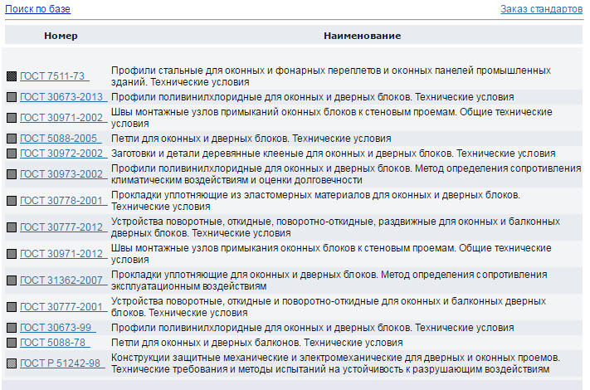
Что делать, если нет нужного ГОСТ Р?
Принятые межгосударственные стандарты, за которые проголосовал национальный орган Российской Федерации по стандартизации, применяют в Российской Федерации в качестве национальных стандартов непосредственно без переоформления (пункт 6.1 ГОСТ Р 1.8-2011)
!

Slide 24
Где найти тексты ГОСТов и иных документов?
БЕСПЛАТНО:
Росстандарт (www.gost.ru)
ПЛАТНО:
ФГУП "Стандартинформ" (www.gostinfo.ru, www.standards.ru)
ФБУ "Интерстандарт" (www.interstandart.ru).
другие

Slide 25
Основные нарушения. Разъяснения
// Решение УФАС по Курганской области от 28 июля 2016 г. по делу № 05-02/134-16
Заказчиком не указан стандарт, принятый в соответствии с законодательством Российской Федерации о стандартизации. Признать в действиях заказчика нарушение п. 2 ч. 1 ст. 33 Закона № 44-ФЗ, выразившееся в неустановлении при описании объекта закупки (закупка № 0343100000716000246)
// Решение УФАС по Краснодарскому краю от 8 августа 2016 г. по делу № ЭА-1086/2016
Указанный заказчиком ГОСТ является недействующим. Таким образом, заказчиком при описании требований допущено нарушение п. 2 ч.1 ст.33 Закона № 44-ФЗ, что содержит признаки административного правонарушения, предусмотренного ч.4.2 ст.7.30 КоАП (закупка № 0318300119416001034)
// Письмо Минэкономразвития России от 01.08.2016 № Д28и-2011
В документации можно указать ГОСТ, не раскрывая его содержание, поскольку такие действия не противоречат Закону N 44-ФЗ
1
2
!

Slide 26
Закупки в сфере строительства с 4 июля 2016 года Федеральный закон от 03.07.2016 № 314-ФЗ
Создание произведения архитектуры, градостроительства или садово-паркового искусства и (или) разработка на его основе проектной документации объектов капитального строительства (ст. 110.1) | Выполнение проектных и (или) изыскательских работ, и контрактов, предметом которых являются строительство, реконструкция объектов (ст. 110.2)
В контракт включается обязательное условие о том, что исключительные права на результаты принадлежат РФ, субъекту РФ, МО (включается в контракт только гос. и мун. заказчиками)
ВСЕМИ заказчиками в контракт включаются условия:
Заказчик имеет право на многократное использование ПД без согласия автора | о поэтапной оплате выполненных подрядчиком работ исходя из объема таких работ и цены контракта
 | график оплаты выполненных по контракту работ с учетом графика выполнения строительно-монтажных работ (методика составления указанных графиков должна быть определена Минстроем России)

Slide 27
Закупки в сфере строительства с 4 июля 2016 года Федеральный закон от 03.07.2016 № 314-ФЗ
Результатом выполненной работы является ПД, результаты инженерных изысканий, прошедшие экспертизу (если экспертиза обязательна), т.е. «закрыть» контракт до получения положительного заключения экспертизы нельзя;
Для строительства и реконструкции для «закрытия» контракта обязательно получение заключения госстройнадзора;
Для контрактов на строительство и реконструкцию обязательно условие о поэтапной оплате, даже в том случае, если контракт выполняется в один этап.

Slide 28
Новые составы административных правонарушений с 15 июля 2016 года Федеральный закон от 03.07.2016 № 318-ФЗ
Норма КоАП | Содержание | Ответственность
ч. 1 ст. 7.29.3 | Включение в план закупок или план-график закупок объекта или объектов закупки, не соответствующих целям осуществления закупок или установленным законодательством требованиям и (или) нормативным затратам | 20 000-50 000 руб.
ч. 1 ст. 7.29.3 | Включение в план-график закупок Н(М)Цк, в том, в отношении которой обоснование отсутствует или не соответствует требованиям | 20 000-50 000 руб.
ч. 2 ст. 7.29.3 | Несоблюдение порядка или формы обоснования начальной (максимальной) цены контракта, обоснования объекта закупки (за исключением описания объекта закупки) | 10 000 руб.
ч. 3 ст. 7.29.3 | Нарушение порядка или сроков проведения обязательного общественного обсуждения закупок либо непроведение обязательного общественного обсуждения закупок | 30 000 руб.

Slide 29
Новые составы административных правонарушений с 15 июля 2016 года Федеральный закон от 03.07.2016 № 318-ФЗ
Норма КоАП | Содержание | Ответственность
ч. 4 ст. 7.29.3 | Нарушение срока утверждения плана закупок, плана-графика закупок (вносимых в эти планы изменений) или срока размещения плана закупок, плана-графика закупок (вносимых в эти планы изменений) в ЕИС | 5 000-30 000 руб.
ч. 1.5 ст. 7.30 | Размещение в ЕИС в сфере закупок извещения об осуществлении закупки или направление приглашения принять участие в определении поставщика (подрядчика, исполнителя) ранее 10 календарных дней со дня внесения изменений в план-график в отношении такой закупки | 30 000 руб.
ч. 1.6 ст. 7.30 | Размещение в ЕИС в сфере закупок извещения об осуществлении закупки или направление приглашения принять участие в определении поставщика (подрядчика, исполнителя) в случае, если информация о такой закупке не включена в план-график | 30 000 руб.

Slide 30
Новые составы административных правонарушений с 15 июля 2016 года Федеральный закон от 03.07.2016 № 318-ФЗ
Норма КоАП | Содержание | Ответственность
ч. 1.7 ст. 7.30 | Размещение в ЕИС в сфере закупок извещения об осуществлении закупки или направление приглашения принять участие в определении поставщика (подрядчика, исполнителя) в случае, если было вынесено предписание о признании такой закупки необоснованной и если нарушение, указанное в предписании, не устранено | 30 000 руб.
ч. 8 ст. 7.32 | Несоблюдение требований о привлечении экспертов, экспертные организации (если такое привлечение обязательно) | 20 000 руб.
ч. 9 ст. 7.32 | Несоставление документов о приемке поставленного товара, выполненной работы (ее результатов), оказанной услуги или отдельных этапов поставки товара, выполнения работы, оказания услуги либо ненаправление мотивированного отказа от подписания таких документов в случае отказа от их подписания | 20 000 руб.

Slide 31
Новые составы административных правонарушений с 15 июля 2016 года Федеральный закон от 03.07.2016 № 318-ФЗ
Норма КоАП | Содержание | Ответственность
ч. 10 ст. 7.32 | Приемка продукции в случае ее несоответствия условиям контракта, если выявленное несоответствие не устранено поставщиком (подрядчиком, исполнителем) и привело к дополнительному расходованию средств соответствующего бюджета или уменьшению количества поставляемой продукции | 20 000 – 50 000 руб.
ч. 7.3 ст. 19.5 | Повторное невыполнение законного требования органа, уполномоченного на осуществление контроля | дисквалификация сроком на один год
ч. 20.1 ст. 19.5 | Повторное невыполнение законного требования органа государственного (муниципального) финансового контроля | дисквалификация сроком на два года

Slide 32
РАСШИРЕНИЕ СПИСКА ТИПОВЫХ КОНТРАКТОВ
Приказ Минтруда России от 29.10.2015 № 797н (с 30.05.2016)
типовой контракт на оказание образовательных услуг по профессиональной переподготовке (повышению квалификации) федеральных государственных гражданских служащих
Приказ Минобрнауки России от 21.10.2015 № 1180 (с 15.07.2016)
типовой контракт на выполнение научно-исследовательских, опытно-конструкторских и технологических работ
типовые условия контракта при использовании результатов интеллектуальной деятельности
Приказ Минздрава России от 15.10.2015 № 724н (с 30.05.2016)
типовой контракт на поставку медицинских изделий, ввод в эксплуатацию медицинских изделий, обучение правилам эксплуатации специалистов, эксплуатирующих медицинские изделия, и специалистов, осуществляющих техническое обслуживание медицинских изделий»
Приказ Минпромторга России от 20.02.2016 № 467 (с 17.07.2016)
типовой контракт на оказание услуг выставочной и ярмарочной деятельности
типовой контракт на оказание услуг по диагностике, техническому обслуживанию и ремонту автотранспортных средств
типовой контракт на поставку продукции радиоэлектронной промышленности, судостроительной промышленности, авиационной техники для обеспечения государственных и муниципальных нужд

Slide 33
Расширение с 1 сентября 2016 года перечня оснований для одностороннего расторжения контракта Федеральный закон от 03.07.2016 № 365-ФЗ
Заказчик обязан принять решение об одностороннем отказе от исполнения контракта, если установлено в ходе исполнения контракта установлено, что:
Поставщик (подрядчик, исполнитель) или предложенный им товар не соответствует установленным документацией о закупке требованиям к участникам процедуры закупки
Он предоставил недостоверную информацию о своем соответствии таким требованиям или недостоверную информацию о товаре, что позволило ему стать победителем процедуры закупки
Расторгнут СПИК (ст.111.3) или контракт, заключенный на основании ст. 111.4, которые были основанием заключения контракт с ЕИ по п.47 и 48 ч.1 ст.93
Письма Минэкономразвития России от 18.02.2015 № Д28и-387, ФАС России от 06.08.2015 № АЦ/40483/15:
включение в реестр недобросовестных поставщиков (подрядчиков, исполнителей) по результатам исполнения отдельного государственного контракта после заключения иных государственных и (или) муниципальных контрактов не является основанием для расторжения таких контрактов, но может являться ограничением для последующего участия в закупках при установлении заказчиком соответствующего требования об отсутствии в реестре недобросовестных поставщиков (подрядчиков, исполнителей) информации об участнике закупки.

Slide 34
СПИКи – специальные инвестиционные контракты (ст. 111.3 – с 1 сентября 2016 года)
СУТЬ:
создание или модернизация и (или) освоение производства товара на территории России с инвестированием не менее 3 млрд руб. в соответствии с 488-ФЗ (о промышленной политике)
часть изготовленного товара (до 30%) выкупается заказчиками (право!) по 44-ФЗ как у единственного поставщика ЕП (по регулируемым ценам)
ПРАВОВОЕ ОСНОВАНИЕ:
– акт Правительства РФ, в котором указаны: товар, производитель как ЕП (российское ю/л), ФОИВ (который заключает СПИК) и ФОИВ (регулирующий цену СПИК и цену единицы товара)
Закон № 488-ФЗ
Закон № 44-ФЗ
Реестр ЕП
Россия в лице ФОИВ
Производитель
ЛЮБЫЕ ЗАКАЗЧИКИ
ПО 44-ФЗ
СПИК:
Инвестиции не менее 3 млрд
Развитие производства
Договоры на основании
п.47 ч.1 ст.93
- Закон № 44-ФЗ
Договоры на основании
п.47 ч.1 ст.93
- Закон № 44-ФЗ
Договоры на основании
п.47 ч.1 ст.93

Slide 35
Контракты со встречными инвест.обязательствами поставщика (ст.111.4 - с 1 сентября 2016 года) – это не СПИКи
СУТЬ:
- в субъекте Федерации выбирается по конкурсу (44-ФЗ) инвестор (только российское ю/л), который обязан не только поставить товар, но и инвестировать в производство на территории региона не менее 1 млрд руб.
- заказчики этого региона вправе приобретать у него продукцию как у ЕП по регулируемым ценам
ПРАВОВОЕ ОСНОВАНИЕ: акт высшего ИОГВ СФ, в котором указаны: товар, поставщик-инвестор (российское ю/л), ОИГВ (который проводит конкурс и заключает контракт), порядок регулирования цены товара и регулирования цены контракта, объем инвестиций.
Закон № 44-ФЗ
Субъект Федерации в лице ОИВ
Поставщик-инвестор
Реестр ЕП
ЗАКАЗЧИКИ только ЭТОГО субъекта Федерации + муниципальные заказчики в границах СФ
Контракт на поставку
со встречными обязательствами
Договоры на основании
п.48 ч.1 ст.93
Договоры на основании
п.48 ч.1 ст.93
Договоры на основании
п. 48 ч.1 ст.93

Slide 36
ОГРАНИЧЕНИЕ ДОПУСКА ПИЩЕВЫХ ПРОДУКТОВ (ППРФ № 832 от 22.08.2016)
Распространяется только на ограниченный ряд продуктов (мясо, рыба, соль, молоко, масло, сыр, рис, сахар)
В документации устанавливаем требование об указании (декларировании) в составе заявки участником закупки наименования страны происхождения (по ОКСМ) и производителя (!) (в аукционах – во вторых частях заявок)
Отклоняем заявки с импортным товаром по принципу «третий лишний»: если есть две не отклонённые заявки с товаром из ЕАЭС разных производителей
Если на стадии закупки было произведено отклонение, то потом при исполнении нельзя изменить страну (можно на ЕАЭС) и производителя (на производителя, который был указан в не отклонённых заявках)

Slide 37
ОГРАНИЧЕНИЕ ДОПУСКА РАДИОЭЛЕКТРОННОЙ ПРОДУКЦИИ (ППРФ № 968 от 26.09.2016)
Распространяется на товары по перечню: компьютеры, принтеры, сканеры, клавиатуры , мониторы, жесткие диски и «флешки», проч. компьютерную периферию, сотовые телефоны, телевизоры, магнитофоны, розетки, кабельная арматура, лампы, светильники и проч.
Запрещено включать в состав лота виды радиоэлектронной продукции, вошедшие и не вошедшие в перечень!
До 31.08.2018 – применяем «третий лишний» в отношении всех иностранных, в т.ч.ЕАЭС (проходят дальше только российские);
С 01.09.2018 – если не было 2 российских заявок на шаге 1 – применяем «третий лишний» в отношении всех иностранных, кроме ЕАЭС (проходят дальше российские + ЕАЭС);
Если никого не отклонили, то включается приказ № 155.

Slide 38
ОГРАНИЧЕНИЕ ДОПУСКА РАДИОЭЛЕКТРОННОЙ ПРОДУКЦИИ (ППРФ № 968 от 26.09.2016)
Документы, подтверждающие российское производство (1 из них должны быть в составе заявки):
копия специального инвестиционного контракта;
Подтверждение Минпромторгом России производства предложенных в заявке товаров на территории РФ;
Уведомление Минпромторга России о присвоении (подтверждении) статуса телекоммуникационного оборудования российского происхождения;
Сертификат СТ-1
Если на стадии закупки было произведено отклонение, то потом при исполнении нельзя изменить страну происхождения (можно на РФ при отклонении до 31.08.2018) или ЕАЭС (при отклонении с 01.09.2018)) и производителя.

Slide 39
ПЛАНИРОВАНИЕ И ОБОСНОВАНИЕ ЗАКУПОК НА 2017 ГОД И ПОСЛЕДУЮЩИЕ ГОДЫ
ЕВСТАШЕНКОВ АЛЕКСАНДР НИКОЛАЕВИЧ
Заместитель руководителя экспертно-консультационного центра Института госзакупок Сертифицированный преподаватель в сфере закупок
WWW.ROSZAKUPKI.RU

Slide 40
С 01.01.2016 вступили в силу:
Статья 16 – Планирование закупок на основании:
ПЛАН ЗАКУПОК (статья 17)
ПЛАН-ГРАФИК (статья 21)
Статья 18 - Обоснование закупок для целей формирования плана закупок и плана графика
Статья 19 – Нормирование в сфере закупок для целей планирования и осуществления закупок
Статья 23 – Идентификационный код закупки
Для закупок на 2017 год и последующий период.
Кроме требований к ТРУ (п.2 письма Минфина России
от 25.03.2016 № 02-02-04/17096 )

Slide 41
Планирование
Нормирование
Планирование закупок
Обоснование закупок
Нормативные затраты
План закупок
Форма обоснования для плана закупок
Требования к ТРУ
План-график
Форма обоснования для плана-графика

Slide 42
Нормирование закупок
с 01.01.2016 г.
ч.1 ст.19 Закона № 44-ФЗ
Нормативные затраты
сумма расходов для обеспечения функций
для формирования бюджета (объема бюджетных ассигнований)
Требования к товарам, работам, услугам, в т.ч. предельные цены
для формирования технического задания
для обоснования НМЦК
исключает закупку товаров, работ, услуг с избыточными свойствами, предметов роскоши
для обоснования закупок при планировании
и (или)

Slide 43
На кого распространяется?
Нормативные затраты
государственные органы;
Требования к товарам, работам, услугам, в т.ч. предельные цены
государственные органы;
казенные учреждения (c 01.01.2017 за исключением казенных учреждений, которым в установленном порядке формируется гос. (мун) задание на оказание гос (мун) услуг, выполнение работ))
муниципальные органы;
внебюджетные фонды;
муниципальные органы;
внебюджетные фонды;
казенные учреждения;
бюджетные учреждения;
С 01.01.2017 – унитарные предприятия
!
Нормирование применяется по подведомственности.
Формировать индивидуальные нормативы должен каждый ГРБС.

Slide 44
Перечни ТРУ
Обязательный перечень ТРУ
У заказчиков всех уровней одинаковый
Вид ТРУ = ХХ.ХХ.ХХ ОКПД (6-значный код)
Ведомственный перечень ТРУ
Формирует ГРБС с учетом критериев отбора
Включает виды ТРУ из обязательного перечня с конкретизацией;
Ноутбуки, планшеты (30.02.12)
На федеральном уровне ППРФ от 02.09.2015 №927
Компьютеры персональные, рабочие станции (30.02.15)
МФУ, принтеры, сканеры (30.02.16)
Телефоны мобильные (32.20.11)
Автотранспорт, мебель
Виды ТРУ по которым:
( $\frac{Расходы на вид товара \left(работы, услуги\right)}{Общий объем расходов ГРБС+подведы}$ + $\frac{Количество контрактов по виду товара (работы, услуги)}{Общее количество контрактов ГРБС+подведов}$ )/2 > 20%
( (Расходы на вид товара (работы, услуги))/(Общий объем расходов ГРБС+подведы) + (Количество контрактов по виду товара (работы, услуги))/(Общее количество контрактов ГРБС+подведов) )/2 > 20%

Slide 45
Где найти акты о нормировании
ч.6 ст.19 Закона № 44-ФЗ
- Правила нормирования;
Требования к отдельным видам товаров, работ, услуг;
Нормативные затраты
подлежат
размещению в ЕИС

Slide 46
НПА по планированию
для заказчиков федерального уровня
постановление Правительства РФ от 05.06.2015 № 552 – план закупок (форма + правила)
постановление Правительства РФ от 05.06.2015 № 553 – план-график (форма + правила)
для заказчиков уровня субъекта РФ/муниципальных заказчиков
постановление Правительства РФ от 21.11.2013 № 1043 – общие требования план закупок (форма + правила)
Порядок ведения плана закупок и плана-графика утверждается каждым субъектом/местной администрацией
Обоснование закупок (для всех заказчиков)
приложение к плану закупок и плану-графику
постановление Правительства РФ от 05.06.2015 № 555:
постановление Правительства РФ от 05.06.2015 № 554 – общие требования к плану-графику (форма + правила)
Правила обоснования;
Форма обоснования для плана закупок;
Форма обоснования для плана-графика.

Slide 47
Сроки подготовки плана закупок
 | Гос/мун. заказчики | Бюджетные учреждения | Учреждения (по ч.4 и ч.6 ст.15)
Формирование В сроки установленные ГРБС | не позднее 1 июля/августа ГРБС | не позднее 1 июля/августа учредителю | после согласования решения о предоставлении субсидии/бюджетных инвестиций
Корректировка (при необходимости) | по согласованию с ГРБС при составлении проекта бюджета | по согласованию с учредителем при составлении проекта ФХД | уточнения и заключения соглашения/доведения средств на счет
Утверждение в течение 10 рабочих дней... | доведения лимитов + уведомить ГРБС | утверждения плана ФХД + уведомить учредителя | заключения соглашения/ доведения средств на счет
Размещение | в течение 3 р. дней со дня утверждения или изменения плана

Slide 48
Состав плана закупок
Идентификационный код* закупки (ст. 23):
Приказ Минэкономразвития России от 29.06.2015 № 422 «Об утверждении Порядка формирования идентификационного кода закупки»
Цель осуществления закупки**
Наименование объекта закупки***
Планируемый год размещения извещения/контракта
Объем финансового обеспечения (платежи)
Сроки (периодичность) осуществления закупок
Сведения о КОУ и 2-х этапных конкурсах (да/нет)
Обязательное общественное обсуждение (да/нет)
Дата, содержание и обоснование изменений

Slide 49
*Идентификационный код закупки
Приказ Минэкономразвития России от 29.06.2015 № 422 «Об утверждении Порядка формирования идентификационного кода закупки»
36-значный код
Формируется заказчиком
Соответствует каждой закупке
1 | 7 | х | х | х | х | х | х | х | х | х | х | х | х | х | х | х | х | х | х | х | х | 0 | 0 | 0 | 1 | 9 | 9 | 9 | 3 | 1 | 0 | 1 | 2 | 4 | 4
Год закупки
Идентификационный код заказчика
приказ Минфин от 18.12.2013 № 127н
Номер закупки
в плане закупок
Номер закупки
в плане графике
Код
ОКПД2
Мебель для
офисов
…
КВР
Письмо МЭР от 18 сентября 2015 г. № Д28и-2694

Slide 50
**Цели осуществления закупок (ст. 13)
1) достижение целей и реализация мероприятий, предусмотренных государственными программами РФ (в том числе ФЦП, иными документами стратегического и программно-целевого планирования РФ), государственными программами субъектов РФ (в том числе РЦП, иными документами стратегического и программно-целевого планирования субъектов РФ), муниципальными программами
2) исполнение международных обязательств РФ, реализации межгосударственных целевых программ, участником которых является РФ
3) выполнение функций и полномочий государственных органов РФ, органов управления государственными внебюджетными фондами РФ, государственных органов субъектов РФ, органов управления территориальными внебюджетными фондами, муниципальных органов

Slide 51
***Каталог товаров, работ, услуг
Минэкономразвития России осуществляет формирование и ведение в ЕИС каталога ТРУ.
Наименование объекта закупки указывается в соответствии с каталогом ТРУ (с 01.01.2017).
Код каталога учитывается при формировании идентификационного кода закупки наряду с КБК, классификаторами (с 01.01.2017).

Slide 52
Состав плана закупок
Включается информация о закупках:
извещение планируется разместить в очередном финансовом году и (или) плановом периоде;
у единственного поставщика, контракты с которым планируются к заключению в течение планируемого периода.
Содержит Приложения, предусматривающие обоснования по каждому объекту закупки (форма ПП РФ № 555);
В случае осуществления бюджетных инвестиций (ч.6 ст.15) формирование, утверждение и ведение плана закупок осуществляется от лица соответствующего органа, передавшего полномочия.
Итоги плана обобщаются по каждому коду КБК в разрезе 3 лет
Закупки по п.7 ч.2 ст.83, пп.4, 5, 26, 33 ч.1 ст.93 включаются с разбивкой по каждому КБК.

Slide 53
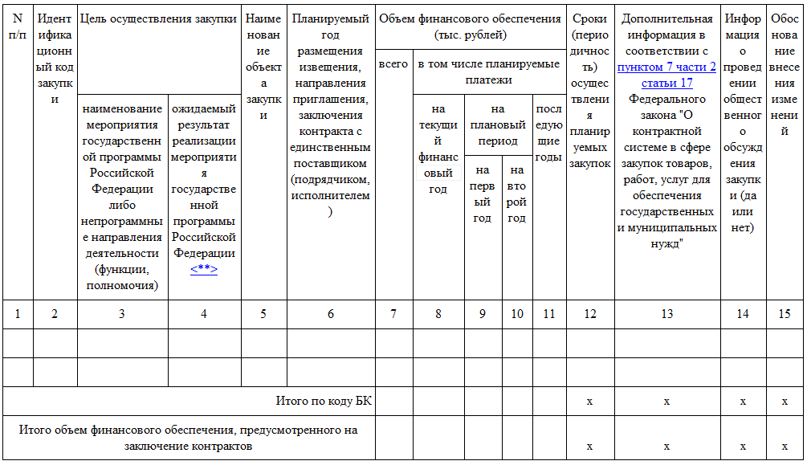
План закупок на 2017-2019 годы

Slide 54
Изменение плана закупок
Приведения их в соответствие в связи с изменением:
целей осуществления закупок,
требований к закупаемой продукции (в т.ч. предельной цены) и (или) нормативных затрат на обеспечение функций заказчиков;
Изменения в закон (решение) о бюджете;
Реализация законов (местных НПА), решений (поручений) Президента РФ, Правительства РФ, высших исполнительных органов власти в субъекте РФ;
Изменение доведенных лимитов;
В результате обязательного общественного обсуждения;
Использование экономии;
Выдача предписания;
Изменение сроков и (или) периодичности приобретения ТРУ;
Возникновение обстоятельств, предвидеть которые на дату утверждения плана закупок невозможно.
Иные случаи установленные на региональном/местном уровне

Slide 55
Сроки подготовки плана-графика
 | Гос/мун. заказчики | Бюджетные учреждения | Учреждения (по ч.4 и ч.6 ст.15)
Формирование В сроки установленные | ГРБС после внесения закона о бюджета на рассмотрение в ГД | Учредителем после внесения закона о бюджета на рассмотрение в ГД | после внесения закона о бюджета на рассмотрение в ГД
Уточнение (при необходимости) | Уточнения и доведения лимитов | Уточнения и утверждения плана ФХД | уточнения и заключения соглашения/доведения средств на счет
Утверждение в течение 10 рабочих дней... | доведения лимитов | утверждения плана ФХД | заключения соглашения/ доведения средств на счет
Размещение | в течение 3 р. дней со дня утверждения или изменения плана-графика

Slide 56
Состав плана-графика
СГОЗ (справочно);
ИКЗ;
наименование и описание объекта закупки, его характеристики (ст. 33)
НМЦК (тыс. рублей)
Размер аванса (%)
Этапы оплаты (суммы планируемых платежей) на весь период
Единица измерения и код по ОКЕИ (если можно измерить)
Количество на весь период
Периодичность (ежедневно, раз в месяц и т.д./количество этапов исполнения (месяц, год)
Размер обеспечения заявки и контракта
!
ч. 11 ст. 21 (с 01.01.2017 г.)
Закупки, не предусмотренные планами-графиками, не могут быть осуществлены

Slide 57
Состав плана-графика
Планируемый срок размещения извещения\заключения контракта (месяц, год)
Срок окончания исполнения контракта (месяц, год)
способ закупки
Преимущества ст.28 и ст.29
СМП и СОНКО
Запреты, ограничения, условия допуска ст.14
Доп. требования и их обоснование
Обязательное общественное обсуждение
Информация о банковском сопровождении контракта
Информация об уполномоченном органе/учреждении
Информация об организаторе совместного конкурса\аукциона
Дата, содержание и обоснование изменений

Slide 58
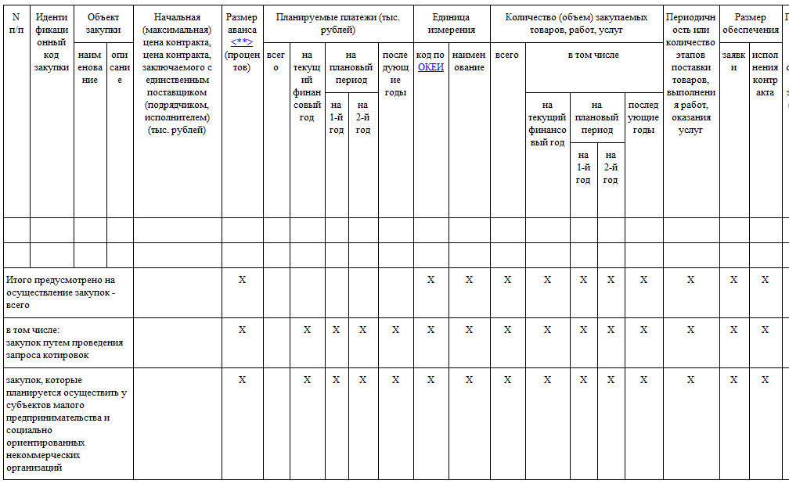
План-график на 2017 год (начало)

Slide 59
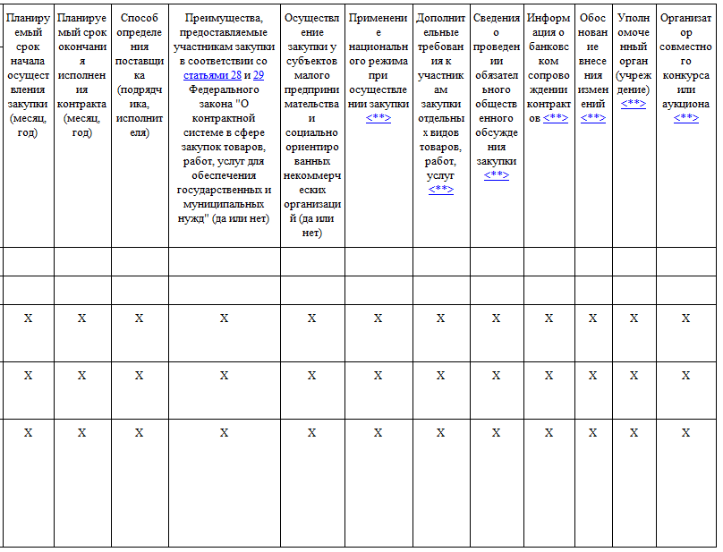
План-график на 2017 год (продолжение)

Slide 60
Изменение плана-графика
корректировка плана закупок;
изменение объема и (или) стоимости, НМЦК;
изменение даты начала осуществления закупки, сроков и (или) периодичности приобретения товаров, выполнения работ, оказания услуг, способа определения поставщика (подрядчика, исполнителя), этапов оплаты и (или) размера аванса и срока исполнения контракта;
отмена заказчиком закупки;
использование экономии;
выдача предписания органами контроля;
результаты обязательного общественного обсуждения;
возникновение иных обстоятельств, предвидеть которые на дату утверждения плана-графика закупок было невозможно.
Изменения по каждому объекту закупки не позднее чем за 10 дней.
Исключения: запрос котировок ст. 82, п.9 и 28 ч.1 ст.93 – не позднее чем за 1 день до заключения контракта

Slide 61
Обоснование закупок
План закупок
Объект закупки (по каждому объекту плану закупок)
План-график
Способ закупки;
НМЦК;
Дополнительные требования
Обоснование формируется в виде приложения к:
плану закупок (форма, предусмотрена ПП РФ № 555)
плану-графику (форма, предусмотрена ПП РФ № 555)
Сроки формирования должны быть определены в актах о планировании

Slide 62
Обоснование закупок
5. В отношении закупок, осуществляемых в соответствии с пунктом 7 части 2 статьи 83 Федерального закона "О контрактной системе в сфере закупок товаров, работ, услуг для обеспечения государственных и муниципальных нужд", обоснование закупок осуществляется в соответствии с решением врачебной комиссии.
6. В отношении закупок, осуществляемых в соответствии с пунктами 4, 5, 26 и 33 части 1 статьи 93 Федерального закона "О контрактной системе в сфере закупок товаров, работ, услуг для обеспечения государственных и муниципальных нужд", обоснованию подлежит годовой объем указанных закупок.
Форма обоснования при формировании и утверждении плана закупок (плана-графика) прилагается к плану закупок.
В случае внесения изменений в план закупок (план-график) изменения вносятся в соответствующие формы обоснований закупок

Slide 63
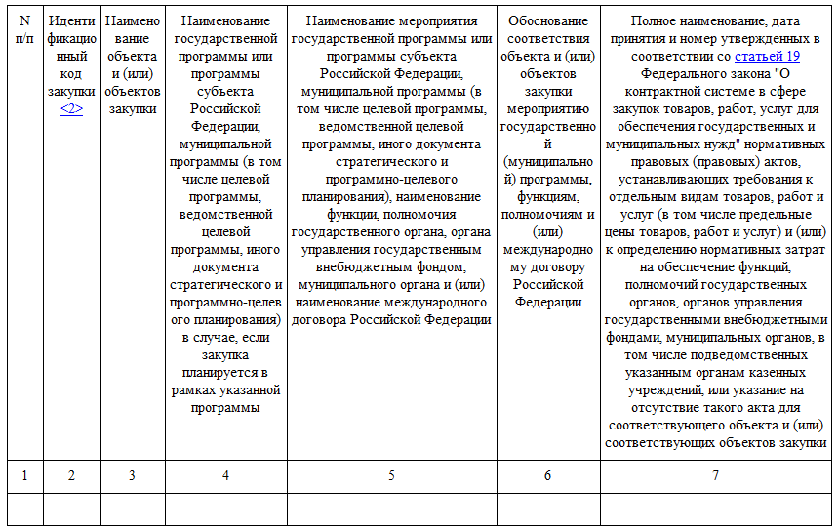
Обоснование закупок в плане закупок

Slide 64
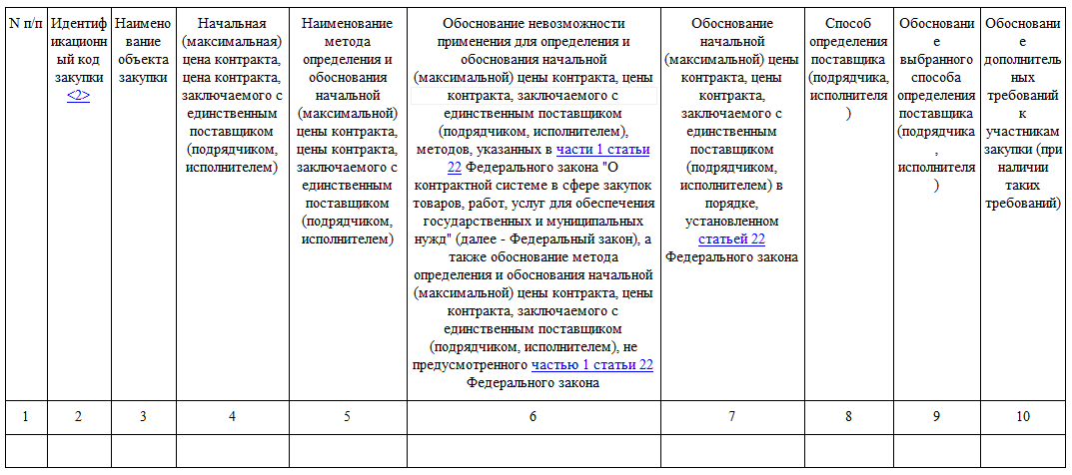
Обоснование закупок в плане-графике

Slide 65
ОСНОВНЫЕ ОШИБКИ, ДОПУСКАЕМЫЕ ЗАКАЗЧИКАМИ ПРИ ОСУЩЕСТВЛЕНИИ ЗАКУПОК ПО ЗАКОНУ № 44-ФЗ. ПРАКТИКА ПРОВЕРОК 2016 ГОДА
ЕВСТАШЕНКОВ АЛЕКСАНДР НИКОЛАЕВИЧ
Заместитель руководителя экспертно-консультационного центра Института госзакупок Сертифицированный преподаватель в сфере закупок
WWW.ROSZAKUPKI.RU

Slide 66
ТОП 20 нарушений в 2016 году
Нарушен срок размещения документов о приемке в реестре контрактов
Извещения/документация о закупке составлены с нарушением требований Закона
В контракте неверно указаны условия об ответственности сторон
План-график размещен с нарушением срока
Установлены неверные требования к составу и содержанию заявки
В контракте отсутствуют обязательные условия
В плане-графике информация о закупке указана не в полном объеме
В извещении/документации о закупке информация указана не в полном объеме
В извещении/документации о закупке указан товарный знак, ТУ или производитель
Нарушен срок размещения сведений о заключении, изменении или расторжении контракта в реестре контрактов

Slide 67
ТОП 20 нарушений в 2016 году
11. Не размещены документы о приемке в реестре контрактов
12. Изменения в информацию на сайте внесены без размещения перечня изменений
13. Не соблюден 10-ти дневный срок между внесением изменений в план-график и объявлением закупки
14. Сокращен срок подачи заявок
15. Не предоставлены преимущества организациям инвалидов, УИС
16. Закупка объявлена на условиях, отличных от плана-графика
17. Изменены условия контракта, когда такие изменения не допускаются по Закону
18. Установлен неверный порядок оценки заявок на участие в закупке
19. Документация о закупке противоречит извещению о закупке
20. Не установлены запреты, ограничения, условия допуска

Slide 68
Примеры административных решений

Slide 69
Типовые нарушения заказчиков при размещении информации в ЕИС
Датой заключения контракта является 31 июля 2015 года, а датой размещения заказчиком извещения о проведении закупки у единственного поставщика (подрядчика, исполнителя) является 27 июля 2015 года. Таким образом, в действиях К. содержится состав административного правонарушения, предусмотренного ч. 1.2 ст. 7.30 КоАП.
// Постановление ФАС России от 27.06.2016 по делу № АК586-16
Протокол рассмотрения и оценки заявок на участие в конкурсе не содержит предусмотренных Законом № 44-ФЗ приложений с информацией о предложении участника закупки в отношении объекта закупки. Таким образом, в действиях О. содержится состав административного правонарушения, предусмотренного ч. 2.1 ст. 7.30 КоАП.
// Постановление ФАС России от 07.06.2016 по делу N К-739/15/АК556-16
Заказчиком размещены разъяснения положений документации без указания предмета запроса. Таким образом, действия заказчика содержат признаки административного правонарушения, предусмотренного ч. 1.4 ст. 7.30 КоАП.
// Решение ФАС России от 30.05.2016 по делу № К-861/16

Slide 70
Описание объекта закупки
В документации об аукционе заказчиком установлены следующие требования к товару:
"Перчатки тип 3": "Материал должен быть латекс. Длина более 310 и не более 335 мм. Толщина стенки не менее 0,2 - не более 0,9 мм. Тип перчаток по количеству пальцев должен быть пятипалые. Швы должны отсутствовать. Количество слоев не менее 2. Минимальная условная прочность при растяжении не более 162 кгс/см2. Минимальное относительное удлинение при разрыве менее 830%. Максимальное относительное остаточное удлинение после разрыва не более 12%. Минимальное сопротивление раздиру не менее 20 кгс/см. Кислотощелочепроницаемость не более 1 pH".
Что нарушил заказчик?

Slide 71
Описание объекта закупки (продолжение)
Учитывая, что Закон № 44-ФЗ не обязывает участника закупки иметь в наличии товар, подлежащий описанию в соответствии с требованиями документации.
Вышеприведенный пример подробного изложения в документации об аукционе требований к описанию участниками закупок товаров, используемых при оказании услуг, ограничивают возможность участников закупок предоставить надлежащее предложение в составе заявок.
Таким образом, действия заказчика нарушают п. 2 ч. 1 ст. 64 Закона № 44-ФЗ. Действия Заказчика содержат признаки состава административного правонарушения, предусмотренного ч. 4.2 ст. 7.30 КоАП.
// Решение ФАС России от 11.05.2016 по делу № П-99/16

Slide 72
Определение Верховного суда от 15 сентября 2016 г. № 308-КГ16-12571
«… установление в требованиях к товарам при описании объекта закупки требований к материалам, из которых состоит данный товар, не может являться объективным описанием объекта закупки и нарушает положения пунктов 1 и 2 части 1 статьи 33 Федерального закона о контрактной системе.»

Slide 73
Отдельные ошибки при составлении документации о закупке
Действия Заказчика, не установившего в документации даты начала и окончания срока предоставления участникам разъяснений положений документации, нарушают п.11 ч. 1 ст. 64 Закона № 44-ФЗ и содержат признаки состава административного правонарушения предусмотренного ч. 4.2 ст. 7.30 КоАП РФ.
// Решение ФАС России от 22.04.2016 по делу N К-640/16
Действия Заказчика, не установившего в документации запрет на выполнение работ, оказание услуг организациями, находящимися под юрисдикцией Турецкой Республики нарушают п. 1 ч. 1 ст. 31 Закона № 44-ФЗ и содержат признаки административного правонарушения, предусмотренного ч. 4.2 ст. 7.30 КоАП РФ.
// Решение ФАС России от 22.04.2016 по делу N К-640/16

Slide 74
Ошибки при составлении проекта контракта (условие о твердой цене)
Согласно ч. 2 ст. 34 Закона № 44-ФЗ при заключении контракта указывается, что цена контракта является твердой и определяется на весь срок исполнения контракта.
Документацией об электронном аукционе предусмотрено условие контракта о начальной (максимальной) цене контракта, согласно которому цена контракта является твердой и определяется на весь срок исполнения контракта, однако в проекте контракта и в заключенном контракте данное условие не указано, что является нарушением.
Таким образом, действия заказчика содержат признаки состава административного правонарушения, предусмотренного частью 4.2 статьи 7.30 КоАП РФ.
// Решение Красноярского УФАС России от 13.05.2016 по делу № 30-об

Slide 75
Ошибки при составлении проекта контракта (СМП)
В соответствии с ч. 6 ст. 30 Закона № 44-ФЗ условие о привлечении к исполнению контрактов субподрядчиков, соисполнителей из числа СМП, СОНКО в случае, предусмотренном ч. 5 ст. 30 Закона № 44-ФЗ, включается в контракты с указанием объема такого привлечения, установленного в виде процента от цены контракта.
На заседании комиссии, установлено, что пункт 20.1 конкурсной документации содержит следующие положения: "Генеральный подрядчик обязан привлечь к исполнению Контракта субподрядчиков из числа субъектов малого предпринимательства не менее, чем на сумму в 15% от Цены Контракта".
Таким образом, действия Заказчика, не установившего в конкурсной документации конкретный объем привлечения к исполнению контрактов субподрядчиков, соисполнителей из числа СМП, СОНКО в виде процента от цены контракта, нарушают ч. 6 ст. 30 Закона № 44-ФЗ, что содержит признаки состава административного правонарушения, предусмотренного ч. 4.2 ст. 7.30 КоАП.
// Решение ФАС России от 24.05.2016 по делу № К-817/16

Slide 76
Ошибки при составлении проекта контракта (СМП)
Заказчиком в соответствии с ч. 5 ст. 30 Закона № 44-ФЗ установлено требование о привлечении к исполнению контракта субподрядчиков, соисполнителей из числа СМП, СОНКО.
Согласно ч. 6 ст. 30 Закона № 44-ФЗ при установлении такого требования в контракт должно быть включено обязательное условие о гражданско-правовой ответственности поставщиков (подрядчиков, исполнителей) за неисполнение условия о привлечении к исполнению контрактов субподрядчиков, соисполнителей из числа СМП, СОНКО.
Однако в проект контракта данное условие не включено. Действия заказчика в указанном случае содержат признаки состава административного правонарушения, предусмотренного ч. 4.2 ст. 7.30 КоАП РФ.
// Решение Красноярского УФАС России от 13.05.2016 по делу № 30-об

Slide 77
Ошибки при составлении проекта контракта (срок возврата обеспечения)
Проектом контракта не установлен срок возврата заказчиком поставщику (подрядчику, исполнителю) денежных средств, внесенных в качестве обеспечения исполнения контракта.
Комиссия приходит к выводу, что действия Заказчика нарушают ч. 27 ст. 34 Закона № 44-ФЗ и содержат признаки состава административного правонарушения, предусмотренного ч. 4.2 ст. 7.30 КоАП.
// Решение ФАС России от 24.05.2016 по делу № К-817/16

Slide 78
Для справки: какие условия должны быть в контракте?
Указание на то, что «цена контракта является твердой и определяется на весь срок исполнения контракта» (кроме ПП РФ от 13.01.2014 № 19)
Порядок и сроки оплаты ТРУ, порядок и сроки приемки ТРУ, порядок и сроки оформления приемки (ч.13 ст.34)
Размеры и порядок расчета пени и штрафов как в отношении заказчика, так и в отношении поставщика (ч.4 – 8 ст.34 + АЦ/42516/14)
обязательное условие об уменьшении суммы, подлежащей уплате физическому лицу, на размер налоговых платежей, связанных с оплатой контракта (ч.13 ст.34)
Срок возврата денежных средств, перечисленных в качестве ОИК (ч.27 ст.34)
График исполнения контракта (при сроке действия > 3 лет и цене > 100 млн.руб.)
Обязанность поставщика предоставлять информацию о соисполнителях (при НМЦ > 1 млрд./100 млн.руб.) + ответственность за непредоставление
Банковское сопровождение (в установленных случаях)
Конкретный срок действия контракта (ч.3 ст.96)
Требование обеспечения исполнения контракта (ч.1 ст.96)
При закупке у ЕП (кроме исключений в ч.3 ст.93) – расчет и обоснование цены контракта
ФАКУЛЬТАТИВНЫЕ УСЛОВИЯ
Возможность изменения контракта при исполнении +/- 10% и снижение цены без изменения иных условий
Возможность одностороннего отказа от исполнения контракта

Slide 79
Изменение условий при заключении контракта
При заключении контракта условие о порядке, форме и сроке оплаты было изменено, путем исключения условия о порядке, форме и сроке оплаты услуги по промывке и опрессовке систем центрального отопления.
В соответствии с ч.1 ст. 34 Закона № 44-ФЗ контракт заключается на условиях, предусмотренных извещением об осуществлении закупки, документацией о закупке, заявкой участника закупки, с которым заключается контракт.
Согласно ч. 2 ст. 34 Закона о контрактной системе при заключении и исполнении контракта изменение его условий не допускается, за исключением случаев, предусмотренных статьями 34 и 95 Закона о контрактной системе.
Таким образом, действия заказчика содержат признаки состава административного правонарушения, предусмотренного ч. 1 ст. 7.32 КоАП РФ.
// Решение Красноярского УФАС России от 13.05.2016 по делу № 30-об

Slide 80
Ненаправление (несвоевременное направление) сведений в реестр контрактов (документы о приемке)
Согласно ч. 3 ст. 103 Закона № 44-ФЗ информация и документы, касающиеся приемки поставленного товара, выполненной работы, оказанной услуги, направляются заказчиками в реестр контрактов в течение 3 раб дней с даты приемки поставленного товара, выполненной работы, оказанной услуги.
Информация о приемке поставленного товара, выполненной работы, оказанной услуги формируется как сведения об исполнении контракта.
Если при формировании сведений об исполнении контракта оплата поставленного товара, выполненной работы, оказанной услуги не произведена, заказчик прикрепляет документ о приемке и формирует сведения об исполнении без оплаты контракта.
// Решение Красноярского УФАС России от 13.05.2016 по делу № 30-об

Slide 81
Ненаправление (несвоевременное направление) сведений в реестр контрактов (документы о приемке)
При формировании сведений об исполнении контракта на официальном сайте на вкладке "Общая информация" следует снять признак в графе "Исполнение по контракту/этапу контракта завершено". Далее на вкладке "Исполнение контракта" следует указать тип документа "Документ об исполнении", а также наименование, номер и дату документа об исполнении.
В связи с тем, что обязательства по оплате не являются исполненными, в поле "Фактически оплачено" следует установить значение "0.00", в поле "Объем поставленных товаров, выполненных работ, оказанных услуг" указать объем поставленных товаров, выполненных работ, оказанных услуг. Во вкладке "Документы" необходимо прикрепить документ о приемке поставленного товара, выполненной работы, оказанной услуги.
Однако, несмотря на вышеизложенное, в нарушение требований п. 13 ч. 2 ст. 103 Закона № 44-ФЗ документ о приемке оказанных услуг заказчиком в реестре контрактов не размещен. Таким образом, действия заказчика содержат признаки состава административного правонарушения, предусмотренного ч. 2 ст. 7.31 КоАП РФ.
// Решение Красноярского УФАС России от 13.05.2016 по делу № 30-об

Slide 82
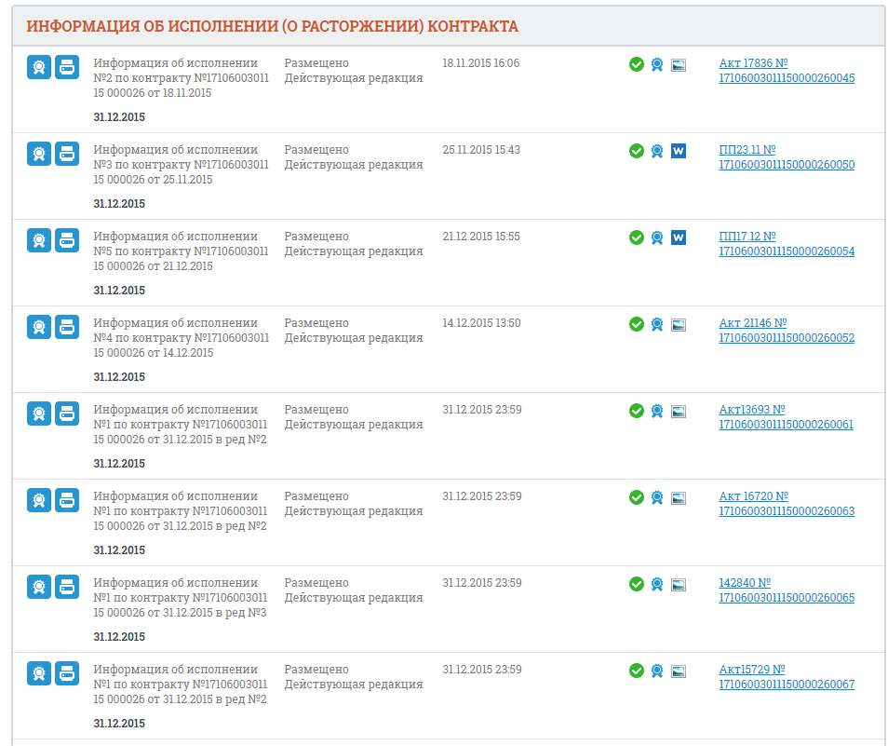
Как примерно должно быть отражено исполнение в реестре контрактов?

Slide 83
Ненаправление (несвоевременное направление) сведений в реестр контрактов (исполнение всего контракта)
Акт сверки взаимных расчетов от 23.03.2016 N 1 не является документом, подтверждающим возникновение или оплату обязательств сторонами,
Обязательства по контракту считаются исполненными 31.12.2015 по последнему акту оказанных услуг от 31.12.2015.
Исходя из вышеизложенного, заказчик опубликовал сведения об исполнении контракта с нарушением срока, установленного ч. 3 ст. 103 Закона № 44-ФЗ. Таким образом, действия заказчика содержат признаки состава административного правонарушения, предусмотренного ч. 2 ст. 7.31 КоАП РФ.
// Решение Красноярского УФАС России от 13.05.2016 по делу № 30-об

Slide 84
Направление недостоверной информации в реестр контрактов
!
В связи с отсутствием потребности обязательства по контракту исполнены не в полном объеме, однако соглашение о расторжении данного контракта с указанием суммы фактически исполненных обязательств между заказчиком и исполнителем не заключалось.
Несмотря на данный факт, заказчиком для размещения в реестре контрактов направлена информация об исполнении контракта, а также ЕИС размещен отчет об исполнении контракта.
Таким образом, действия заказчика, выразившиеся в представлении, направлении недостоверной информации о факте исполнения данного контракта нарушают п. 10 ч. 2 ст. 103 Закона № 44-ФЗ и содержат признаки состава административного правонарушения, предусмотренного ч. 2 ст. 7.31 КоАП РФ.
// Решение Красноярского УФАС России от 13.05.2016 по делу № 30-об

Slide 85
Отчеты об исполнении этапа контракта
В случае, если в соответствии с условиями заключенного контракта осуществляется ежедневная (еженедельная, ежемесячная или иная периодичность) поставка товара, выполнение работ, оказание услуг, приемка и оплата поставленного товара, выполненной работы, оказанной услуги производятся в определенные промежутки времени (например, ежемесячно), а приемка, оплата и экспертиза части поставленного товара, выполненной работы, оказанной услуги также являются отдельными этапами исполнения контракта, то по результатам такой частичной приемки, оплаты и экспертизы товара, работы, услуги необходимо составлять и размещать в ЕИС отчет об исполнении отдельного этапа поставки товара, выполнения работы, оказания услуги.
// Решение Красноярского УФАС России от 13.05.2016 по делу № 30-об

Slide 86
Отчеты об исполнении этапа контракта
В соответствии условиями заключенного заказчиком контракта оплата оказанных услуг осуществляется ежемесячно. Оказание услуг осуществлялось с момента заключения контракта и до 31.12.2015.
Представленные заказчиком акты оказанных услуг от 30.04.2015, 31.05.2015, 30.06.2015, 31.08.2015, 30.09.2015, 31.10.2015, 30.11.2015, 31.12.2015, а также акт сверки взаимных расчетов от 23.03.2016 № 1 свидетельствуют о том, что заказчиком осуществлялась приемка и оплата оказанных услуг с определенной периодичностью.
Однако отчеты об исполнении отдельных этапов данного контракта в реестре отчетов заказчиков не размещены.
Таким образом, действия заказчика, не разместившего отчеты об исполнении отдельных этапов контракта в ЕИС, нарушают ч. 9 ст. 94 Закона № 44-ФЗ, п. 3 Положения № 1093 и содержат признаки состава административного правонарушения, предусмотренного ч. 3 ст. 7.30 КоАП РФ.
Кроме прочего, отчет об исполнении контракта в реестре отчетов заказчиков в ЕИС размещен на основании вышеупомянутого акта сверки, то есть с нарушением срока, - 24.03.2016.
// Решение Красноярского УФАС России от 13.05.2016 по делу № 30-об

Slide 87
Изменения в закупках унитарных предприятий с 2017 года. Обзор ключевых положений законодательства о контрактной системе, а также изменений, касающихся закупочной деятельности ГУП и МУП. Порядок действий унитарного предприятия для подготовки к работе по Закону о контрактной системе.
WWW.ROSZAKUPKI.RU

Slide 88
Применение ГУП и МУП Закона № 44-ФЗ с 01.01.2017 (ч.2.1 ст.15)
Закон № 44-ФЗ применяется ГУП и МУП
при осуществлении любых закупок, за исключением:*
закупок за счет грантов, переданных безвозмездно и безвозвратно гражданами и юридическими лицами, а также закупок за счет субсидий (грантов), предоставляемых на конкурсной основе из бюджетов (см. ч.7 ст.78 БК РФ)**;
закупок на привлечение сопоставщиков (соисполнителей, субподрядчиков) для исполнения контрактов, заключенных ГУП и МУП по Закону № 44-ФЗ (!), по которым ГУП и МУП является основным исполнителем (за исключением контрактов, заключенных по п.2 ч.1 ст.93 Закона № 44-ФЗ)
* Указанные закупки могут осуществляться по Закону № 223-ФЗ, если такая возможность предусмотрена положением о закупке, принятым и размещенным заказчиком в ЕИС до 31.12.2016.

Slide 89
** ч.7 ст. 78 БК РФ
7. В законе (решении) о бюджете могут предусматриваться бюджетные ассигнования на предоставление в соответствии с решениями Президента Российской Федерации, Правительства Российской Федерации, высшего должностного лица субъекта Российской Федерации, высшего исполнительного органа государственной власти субъекта Российской Федерации, местной администрации юридическим лицам (за исключением государственных (муниципальных) учреждений), индивидуальным предпринимателям, физическим лицам грантов в форме субсидий, в том числе предоставляемых на конкурсной основе.
Порядок предоставления указанных субсидий из федерального бюджета, бюджетов субъектов Российской Федерации, местных бюджетов устанавливается соответственно нормативными правовыми актами Правительства Российской Федерации, высшего исполнительного органа государственной власти субъекта Российской Федерации, муниципальными правовыми актами местной администрации, если данный порядок не определен решениями, предусмотренными абзацем первым настоящего пункта.

Slide 90
Применение ГУП и МУП Закона № 44-ФЗ (ч.6 ст.15)
Закон № 44-ФЗ применяется ГУП и МУП
2) Если государственным (муниципальным) заказчиком при осуществлении бюджетных инвестиций в объекты капитального строительства государственной, муниципальной собственности и (или) на приобретение объектов недвижимого имущества в государственную, муниципальную собственность передали на безвозмездной основе на основании соглашений свои полномочия государственного или муниципального заказчика.

Slide 91
ПОДВОДИМ ИТОГИ:
Применяется ли Закон № 44-ФЗ при осуществлении закупок за счет кредитных и иных «своих» средств унитарного предприятия?
Возможно ли применить Закон № 223-ФЗ при осуществлении закупок за счет субсидий, предоставленных унитарному предприятию НЕ на конкурсной основе?
Возможно ли применить Закон № 223-ФЗ для привлечения соисполнителей (субподрядчиков) в рамках исполнения договоров, заключенных унитарным предприятием (основной исполнитель) в рамках гражданского законодательства?
Нужно ли утверждать новое положение о закупке или достаточно внести изменения в существующее? Возможно ли внести изменения в положение о закупке после 01.01.2017???

Slide 92
ПОЛОЖЕНИЕ О ЗАКУПКЕ
ч.41 ст.112 Закона № 44-ФЗ
«До 31 декабря 2016 года государственные, муниципальные унитарные предприятия вправе принять правовой акт в соответствии с частью 3 статьи 2 Федерального закона от 18 июля 2011 года № 223-ФЗ "О закупках товаров, работ, услуг отдельными видами юридических лиц" в отношении закупок, предусмотренных частью 2.1 статьи 15 настоящего Федерального закона и осуществляемых в 2017 году. Указанные правовые акты в случае их принятия государственными, муниципальными унитарными предприятиями должны быть размещены до 31 декабря 2016 года в единой информационной системе.»
ч. 3 ст. 15 Закона № 44-ФЗ
«Принятое … государственным, муниципальным унитарными предприятиями решение об осуществлении указанных … в… пунктах 1 и 2 части 2.1 настоящей статьи закупок в порядке, установленном настоящим Федеральным законом, или в соответствии с Федеральным законом от 18 июля 2011 года N 223-ФЗ "О закупках товаров, работ, услуг отдельными видами юридических лиц" не может быть изменено в текущем году.
?
Можно ли вносить изменения в положения о закупке в 2017 году? Почему?

Slide 93
Нормы законов 223-ФЗ и 44-ФЗ в сравнении
 | Закон № 223-ФЗ | Закон № 44-ФЗ
1. Регистрация в ЕИС | Только как заказчик по 223-ФЗ | Только как заказчик по 44-ФЗ
2. Контрактная служба (контрактный управляющий) | Нет | Есть
3. Комиссия по осуществлению закупок | Нет, но обычно создается | Есть, должна соответствовать требованиям ч. 5 ст.39

Slide 94
Нормы законов 223-ФЗ и 44-ФЗ в сравнении
 | Закон № 223-ФЗ | Закон № 44-ФЗ
3. Планирование закупок | 2 плана закупок | План-закупок + план график
4. Нормирование закупок | Нет | Есть
5. Обоснование закупок | Нет, но обычно создается | Есть, должна соответствовать требованиям ч. 5 ст.39
6. Централизация закупок | Нет | Есть

Slide 95
Нормы законов 223-ФЗ и 44-ФЗ в сравнении
 | Закон № 223-ФЗ | Закон № 44-ФЗ
7. Техническое задание | Должно основываться на законодательстве о техническом регулировании | Должно основываться на законодательстве о техническом регулировании + дополнительные ограничения на закупку продукции конкретного производителя
8. Определение объема закупаемой продукции | Возможно осуществлять закупки по цене за единицу продукции во всех случаях, если это предусмотрено положением | Торги по цене за единицу продукции могут осуществляться только в отдельных случаях
9. Обоснование Н(М)Цк | Нет, но по отдельным положениям о закупке требуется | Есть

Slide 96
Нормы законов 223-ФЗ и 44-ФЗ в сравнении
 | Закон № 223-ФЗ | Закон № 44-ФЗ
10. Обязанность предоставлять преференции | Нет, но отдельные заказчики обязаны предоставлять преференции субъектам МСП | Есть, все заказчики обязаны предоставлять преференции СМП и СОНКО, УИС и ОИ
11. Реестр контрактов (договоров) | Есть. Сведения об исполнении контракта и о его оплате вносятся в течение 10 дней после исполнения контракта | Есть. Любые сведения вносятся в течение 3 рабочих дней со дня наступления события (приемка, исполнение…)
12. Дополнительные отчеты | Есть. Ежемесячные и в отдельных случаях годовые отчеты об осуществлении закупок | Есть. Отчет об исполнении контракт (об исполнении этапа контракта)

Slide 97
Что заключать по Закону № 44-ФЗ? Контракт или договор?
ч.1 ст.1 Закона № 44-ФЗ с 01.01.2017
3) заключения гражданско-правового договора, предметом которого являются поставка товара, выполнение работы, оказание услуги (в том числе приобретение недвижимого имущества или аренда имущества), от имени Российской Федерации, субъекта Российской Федерации или муниципального образования, а также бюджетным учреждением, государственным, муниципальным унитарными предприятиями либо иным юридическим лицом в соответствии с частями 1, 2.1, 4 и 5 статьи 15 настоящего Федерального закона (далее - контракт);
ч.3 ст.1 Закона № 44-ФЗ с 01.01.2017
8) государственный контракт, муниципальный контракт – договор, заключенный от имени Российской Федерации, субъекта Российской Федерации (государственный контракт), муниципального образования (муниципальный контракт) государственным или муниципальным заказчиком для обеспечения соответственно государственных нужд, муниципальных нужд;
7) заказчик - государственный или муниципальный заказчик либо в соответствии с частями 1 и 2.1 статьи 15 настоящего Федерального закона бюджетное учреждение, государственное, муниципальное унитарные предприятия, осуществляющие закупки;

Slide 98
Что необходимо предпринять унитарному предприятию до 31.12.2016?
Статья 112 Закона № 44-ФЗ с 01.01.2017
40. До 31 декабря 2016 года государственные, муниципальные унитарные предприятия обязаны:
1) создать контрактную службу или назначить контрактного управляющего в соответствии с требованиями статьи 38 настоящего Федерального закона;
2) осуществлять планирование закупок на 2017 год и последующие годы в соответствии с требованиями настоящего Федерального закона;
3) зарегистрироваться в единой информационной системе.
41. До 31 декабря 2016 года государственные, муниципальные унитарные предприятия вправе принять правовой акт в соответствии с частью 3 статьи 2 Федерального закона от 18 июля 2011 года N 223-ФЗ "О закупках товаров, работ, услуг отдельными видами юридических лиц" в отношении закупок, предусмотренных частью 2.1 статьи 15 настоящего Федерального закона и осуществляемых в 2017 году. Указанные правовые акты в случае их принятия государственными, муниципальными унитарными предприятиями должны быть размещены до 31 декабря 2016 года в единой информационной системе.

